Slide 1
ESTADÍSTICA ESPACIAL – INEC 2021
Dirección de Cartografía Estadística y Operaciones de Campo
Octubre, 2021

Slide 2
01
Cartografía Estadística
02
Actualización Cartográfica
03
Marco Global Estadístico y Geoespacial
04
Marco Geoestadístico Nacional - INEC
05
Actualización Cartográfica Continua
06
Estadística Espacial aplicada en el Ecuador

Slide 3
Cartografía Estadística
01.

Slide 4

Cartografía Estadística
Planificación Cartografía
1.
2.
Implementación del marco geoestadístico nacional
3.
Actualización Cartográfica Continua (Propuesta)
Actualización Cartografica
2019-2021
100% de sectores
Interoperatividad
Notes:
CONTENIDO: DIAGRAMACIÓN DE DIAPOSITIVA LIBRE

Slide 5
Actualización Cartográfica
02.

Slide 6







Actualización Cartográfica
Fases de la Actualización Cartográfica
Documentos cartográficos preliminares
Movilización de equipos a campo para actualizar los documentos cartográficos
Se actualizan nombres y referencias geográficas y se lista las viviendas y jefes de hogar a nivel nacional. Se revisa en oficina
En oficina se digitaliza la información cartográfica y prepara la base precensal
Se preparan e imprimen documentos cartográficos definitivos y arman carpetas para empadronadores, de acuerdo con las áreas de empadronamiento
Se consolida la base de datos geográfica
PREPARACION DE MATERIAL
febrero 19– mayo 19
LEVANTAMIENTO EN CAMPO
abril 19 – junio 21
REVISIÓN Y DIGITACIÓN
septiembre 20 – 2022
DIGITALIZACIÓN CARTOGRÁFICA
abril 19 – julio 21
ÁREAS DE EMPADRONAMIENTO
CONSOLIDACIÓN DE LA GDB Y PUBLICACIÓN
julio 19 – agosto 21
abril 20 – 2022
01
Notes:
CONTENIDO: DIAGRAMACIÓN DE DIAPOSITIVA LIBRE

Slide 7
Actualización Cartográfica
Metodología de Actualización Cartográfica
Ajuste limites Jurisdiccionales
Utiliza información 2010.
Información oficial del CONALI (Límites Internos)
Preparación Material Campo
Imágenes satelitales
Información 2010
Actualización Cartográfica
Entrevista directa con los informantes puerta a puerta.
Procesos de verificación de la calidad en campo y gabinete.
Desarrollo del INEC para asignación de cargas de trabajo a dispositivos.
Software libre QGIS
Digitalización Cartográfica
Digitalización de la información cartográfica de las unidades censales.
Generación de mapas y planos.
Validación de Geo Data Bases.
Dibujo de polígonos de los edificios censales para el área amanzanada
Dibujo de punto de edificios para el área dispersa
01
Notes:
CONTENIDO: DIAGRAMACIÓN DE DIAPOSITIVA LIBRE

Slide 8


Actualización Cartográfica
Productos Actualización Cartográfica
Planos y Mapas Censales Formato PDF
Geodatabase precensal (Incluye la Base Precensal)
Áreas de Empadronamiento
Documentos Metodológicos y Memorias
01
52 Mil Sectores
Marco de sectores 2020
6.2 Millones de Viviendas
Notes:
CONTENIDO: DIAGRAMACIÓN DE DIAPOSITIVA LIBRE

Slide 9
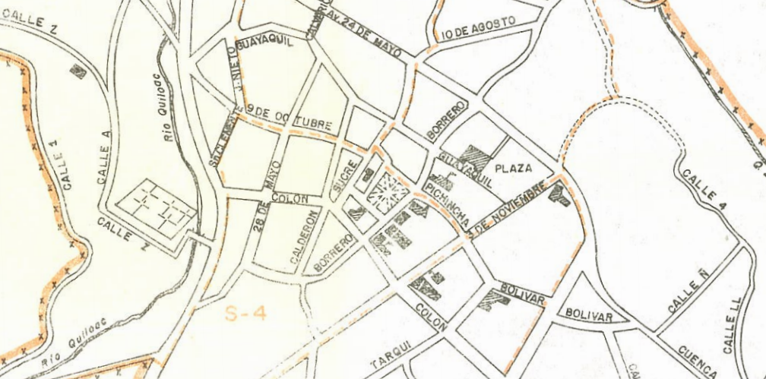
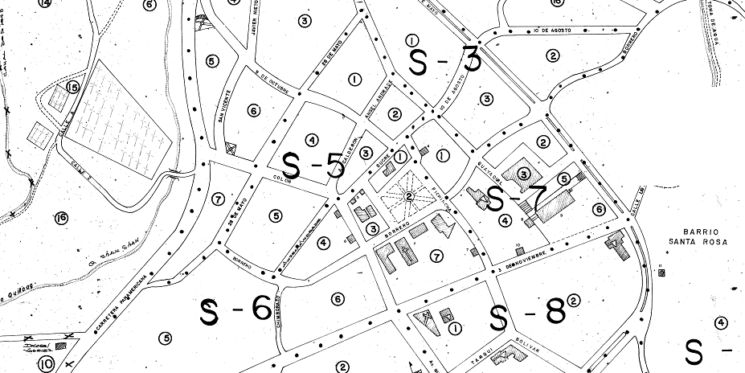
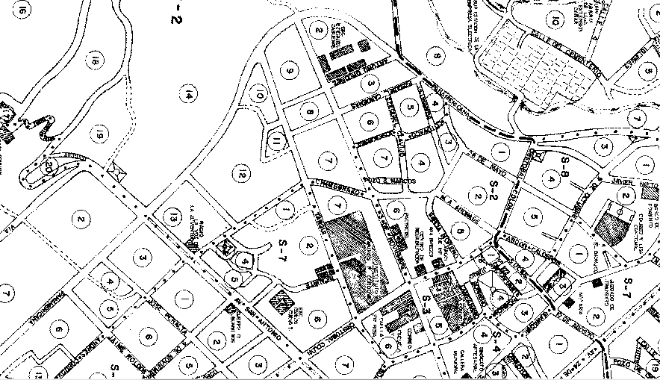
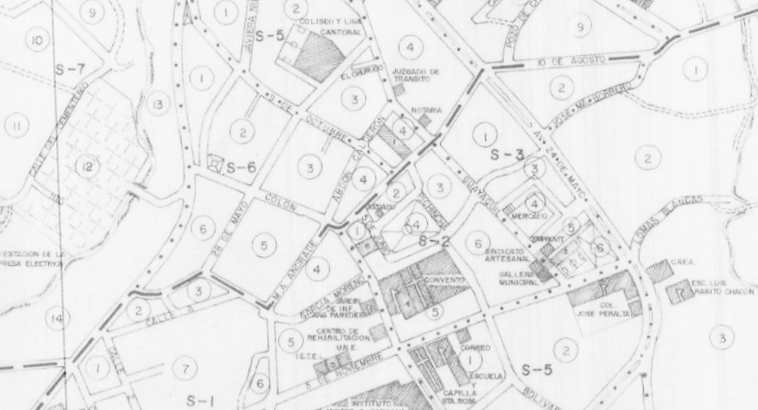
Cartografia Censal
Planos
1974
1982
1990
2001
Notes:
CONTENIDO: DIAGRAMACIÓN DE DIAPOSITIVA LIBRE

Slide 10
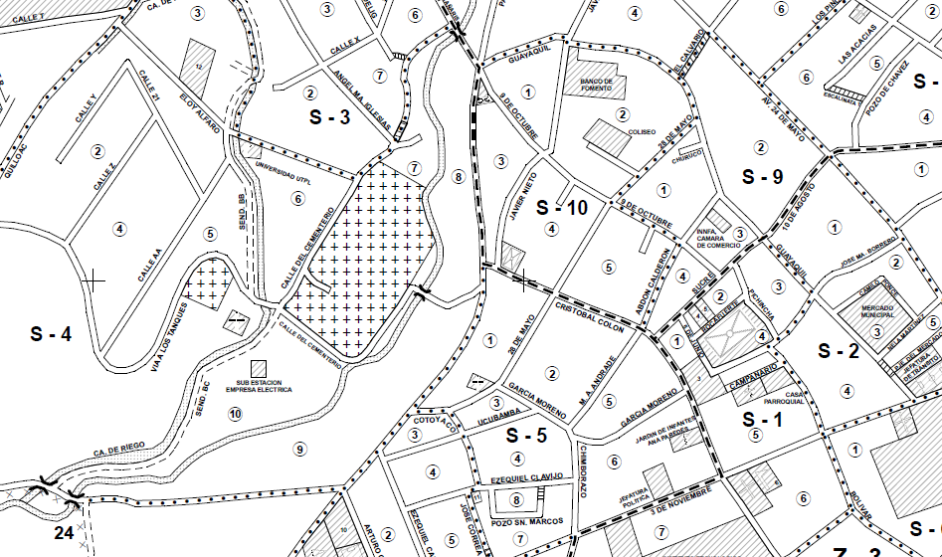
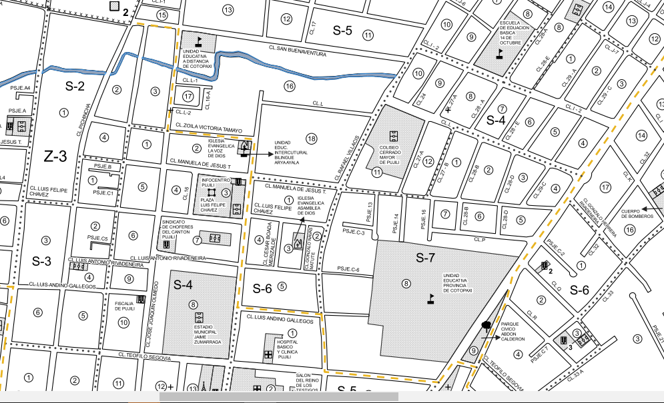
Cartografia Censal
Planos
2010
2021
Topología
Notes:
CONTENIDO: DIAGRAMACIÓN DE DIAPOSITIVA LIBRE

Slide 11
Marco Global Estadístico y Geoespacial
03.

Slide 12
Marco Global Estadístico y Geoespacial
Generalidades
EL marco global estadístico y geoespacial facilita la producción e integración de información geoespacial y estadística. Para su plena aplicación requiere adoptar decisiones a todos los niveles dentro de una oficina nacional de estadística.
Este marco se basa en 5 principios considerados como esenciales para la integración.
Los Principios del Marco Global son generales y flexibles para permitir su adaptación y aplicación en una gran variedad de contextos nacionales o
regionales.
01
Notes:
CONTENIDO: DIAGRAMACIÓN DE DIAPOSITIVA LIBRE

Slide 13
Marco estadístico geoespacial Ecuador
Integración de datos estadisticos y espaciales
Programa Nacional Estadistico
Mejorar los servicios espaciales a los usuarios

Slide 14
Marco Estadístico Geoespacial Ecuador

Slide 15
Marco Estadístico Geoespacial Nacional - INEC
04.

Slide 16
Marco Geoestadístico Nacional - INEC
La Cartografía generada será la base en para el Marco Geoestadístico Nacional del INEC, este marco esta diseñado con el fin de planear, organizar, controlar y coordinar la recolección de información estadística y espacial.
El Marco Geoestadístico Nacional permitirá analizar la información generada por el INEC, relacionándola con el espacio geográfico al que pertenece.
El Marco Geoestadístico Nacional se caracteriza por:
Cubrir la totalidad de la superficie del país.
Estar constituido por la división político-administrativa (Provincias, Cantones, Parroquias) y por unidades estadísticas (zonas, sectores amanzanados o dispersos, manzanas, localidades y edificios censales).
Contar con un código único que se basa en la codificación del Censo de Población y Vivienda (CPV) lo cual facilitará la interoperabilidad de la información estadística y geográfica.
Integrar otras formas de geocodificación de registros administrativos.

Slide 17
Actualización Cartográfica Continua
05.

Slide 18
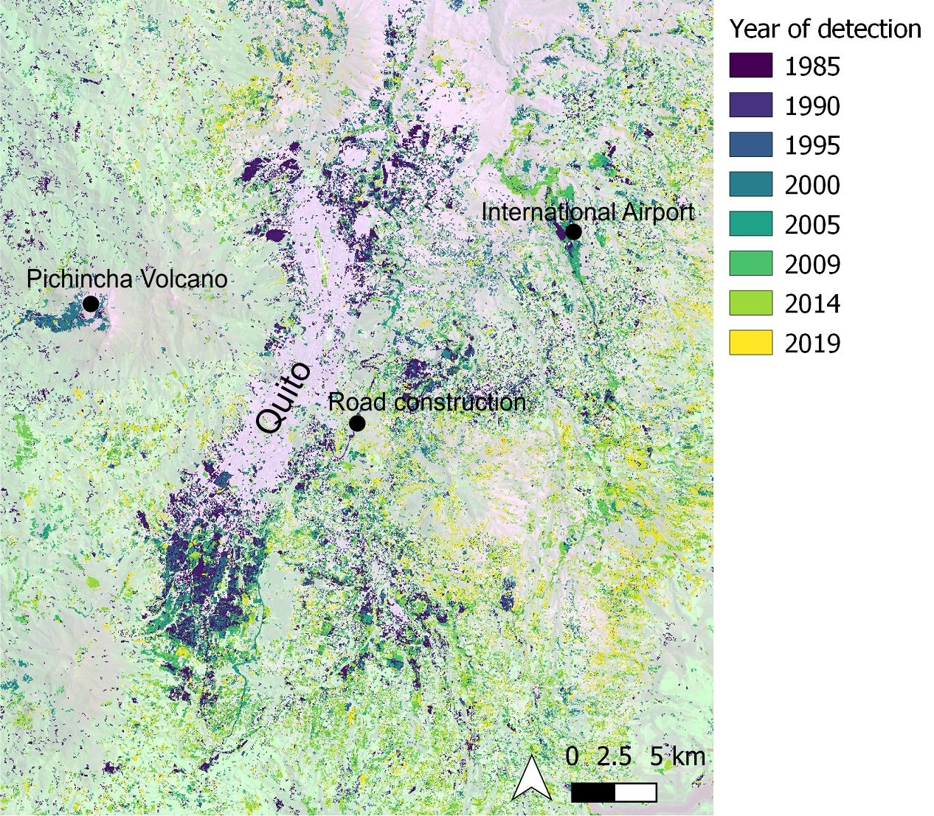
Actualización Cartográfica Continua
La generación de la cartografía es un proceso permanente que se desarrolla de acuerdo con las operaciones estadísticas que se llevan a cabo.
Dentro de la actualización continua se encuentra el proceso de identificación de crecimientos, en el cual se esta investigando el uso de google engine para tratar de automatizar este proceso.
    Esta metodología consiste en contrastar los resultados obtenidos del procesamiento de las imágenes satelitales con la capa de manzanas 2021.
La actualización continua permite:
    Optimizar las labores de planeación de las operaciones estadísticas.
    Mantener actualizado el Marco Estadístico Geoespacial.
    Apoyar la recolección de datos y las actividades de supervisión.
    Facilitar la presentación, el análisis y la divulgación de los resultados.

Slide 19

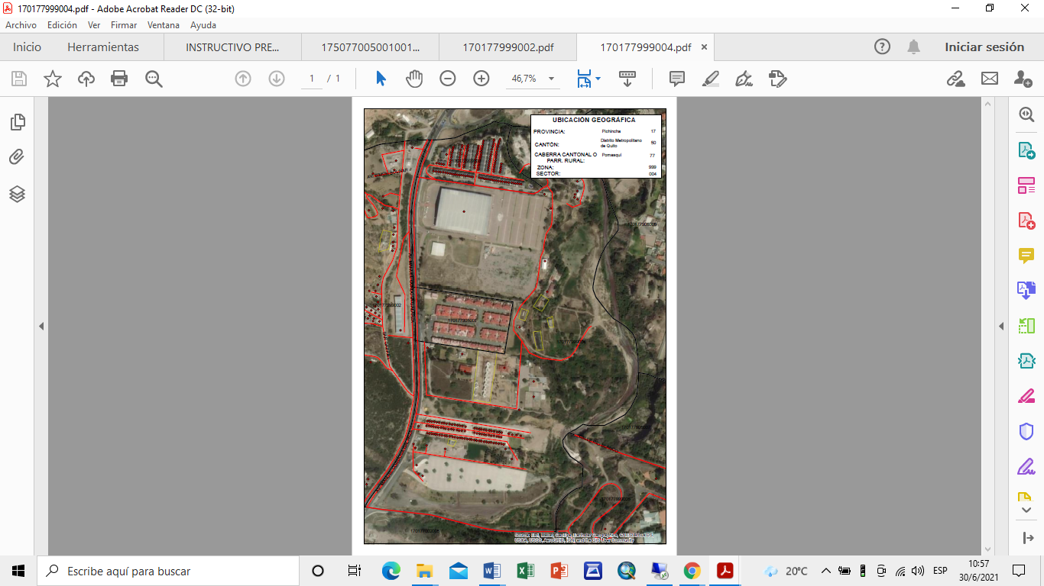
Actualización Cartográfica Continua
2019 - 2021
Edificios
Viviendas
Manzanas o Localidades
División
Unificación
Nuevas
Eliminación
Modificación
Por dinamismo se generan cambios
Marco Geoestadístico Nacional
Actualización Continua
Imágenes satelitales
Operativos de campo INEC
Registros administrativos
Catastros
Registro de Direcciones
Registro de Construcciones
Identificación de Crecimiento
01
Notes:
CONTENIDO: DIAGRAMACIÓN DE DIAPOSITIVA LIBRE

Slide 20
Estadística Espacial aplicada en el Ecuador
06.
Datos agregados en cartografía INEC

Slide 21
Estudios Académicos de Análisis Espacial
Estudios Ecuador
Estadistica espacial. La autocorrelación espacial se puede expresar informalmente como (primera ley de la geografía de Tobler):
Todo esta relacionado con todo, pero las cosas cercana están más relacionadas que las lejanas
Análisis de datos de variación continua
Análisis de datos de variación discreta (datos sobre áreas) MAPU
Análisis de procesos espaciales de puntos
Segregación socio-espacial urbana en Cuenca, Ecuador 2014
D. Orellana & P. Osorio
Diversidad de la población en la ciudad de Quito: un análisis exploratorio espacial
Y estadístico. 2020
P. Barahona.

Slide 22
Estudios Académicos de Análisis Espacial
Estudios Ecuador
Análisis espacial de la distribución del delito de robo en el Distrito Metropolitano de Quito-Ecuador en el año 2017 UCE
J. Andrade
Análisis espacial del crimen FLACSO 2011 – A. Visuete

Slide 23
Estudios Académicos de Análisis Espacial
Estudios Ecuador
Analisis Geo-estadístico de la delincuencia para Quito Urbano usando GeoDa - USFQ 2015
E. Coba & C. Balseca
Demografía y correlacion espacial. INEC 2015
Propuestas metodológicas para comprobar en que
medida la población ecuatoriana tiende a concentrarse o
dispersarse en determinada área geográfica. INEC 2015.

Slide 24
Problemas asociados con la Estadística
Espacial
Problema de Unidad de Área Modificable (MAPU) y sus implicancias
Cualquiera sea el índice utilizado para medir la correlación de datos de variación discreta, su valor se verá afectado por la forma, tamaño y criterios contemplados en la delimitación de las zonas para las cuales se encuentran agrupados y reportados los datos.
A medida en que las zonas difieren en sus formas y tamaños, el uso de los datos carecerán de legitimidad para responder el correcto comportamiento de una variable.
MAPU Openshaw, 1984; Reardon et al., 2008, Yang 2005, Rodríguez 2013

Slide 25
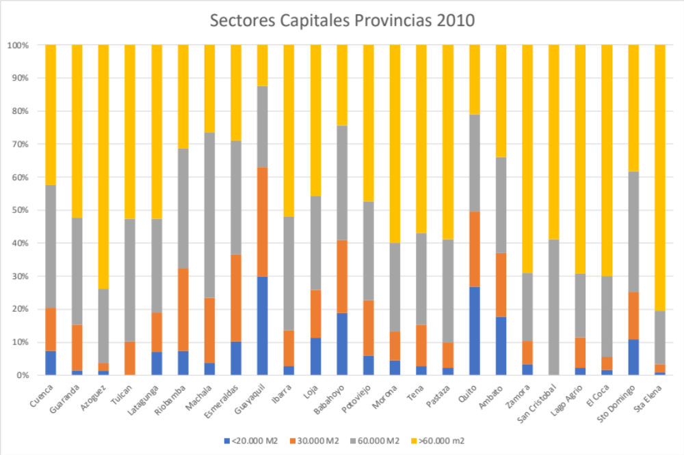
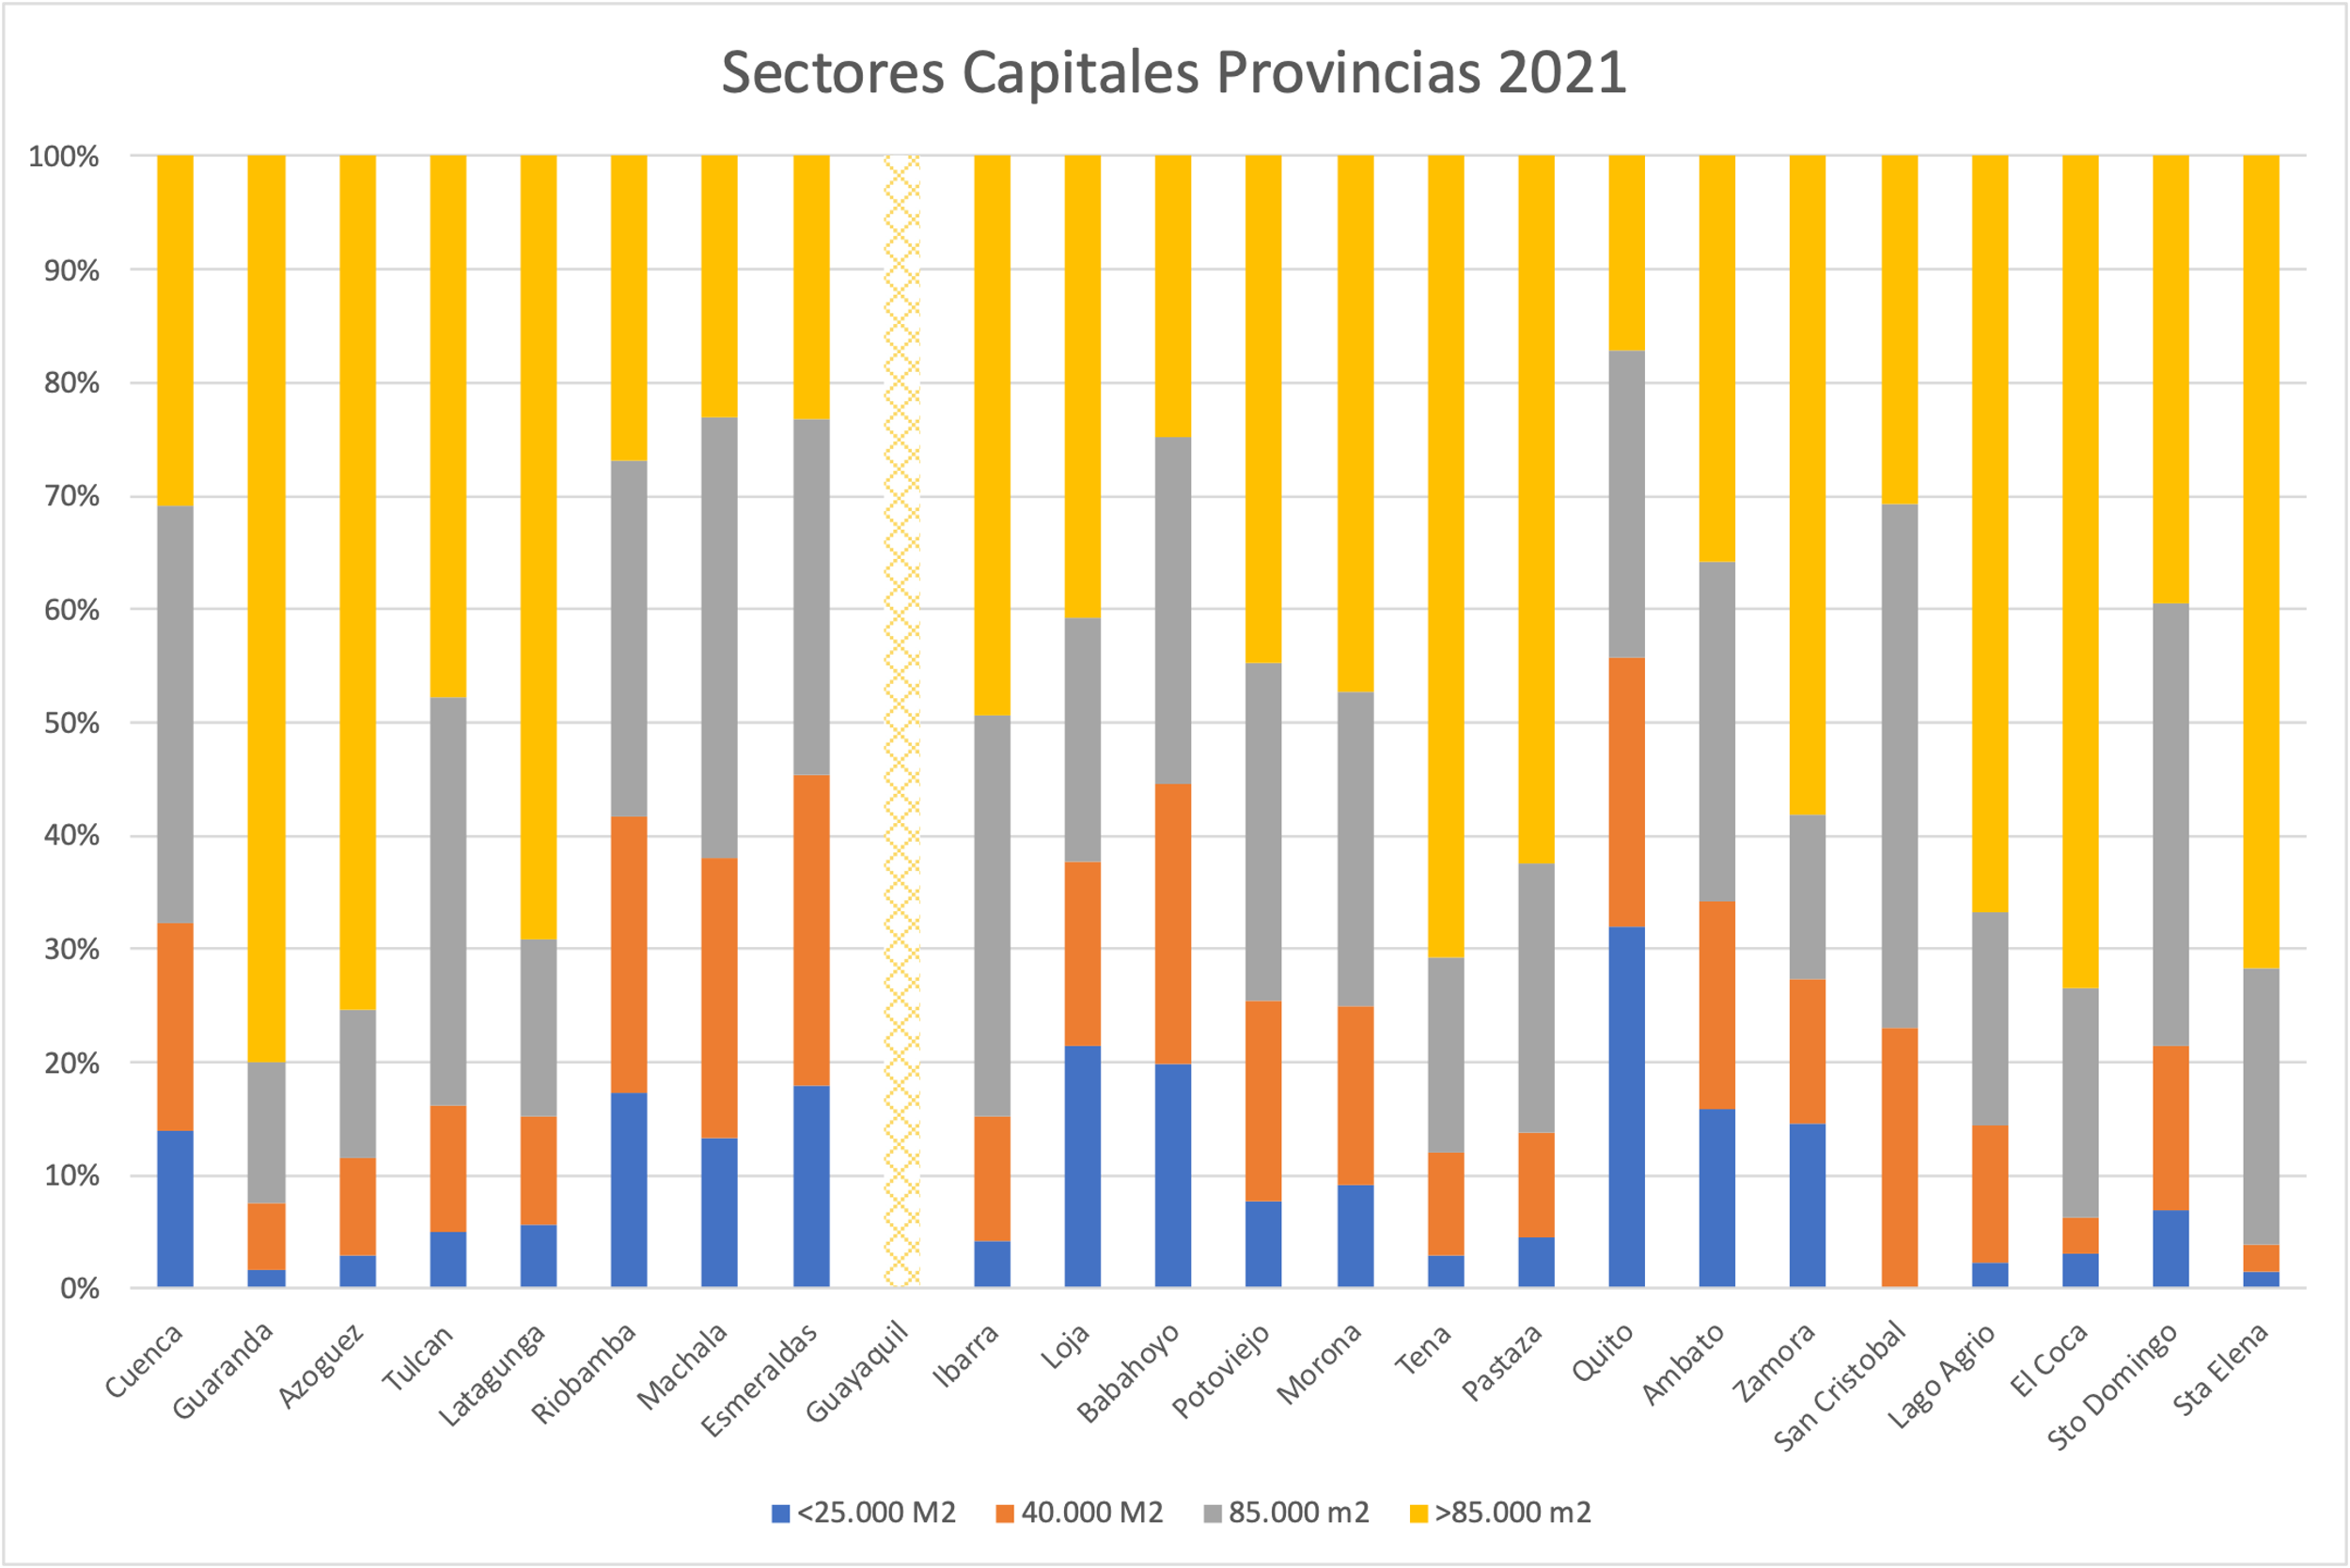
Problemas asociados con la Estadística
Espacial
Tamaños de los sectores censales 2010 - 2021
1 sectores censales = aprox 120 Viviedas

Slide 26
Estudio de Segregación Espacial
Dimensión
Índice
Mide la probabilidad o grado de interacción entre miembros del mismo grupo o en otras palabras la probabilidad que un individuo comparta la unidad espacial con un individuo del mismo grupo
Exposición
Índice de aislamiento corregido (eta2)
Cantidad de incertidumbre que proporciona una variable medida como el grado de diversidad de una unidad espacial
Índices de un grupo
Uniformidad
Índice de entropía (H)
Mide la autocorrelación espacial basada en las ubicaciones y los valores de las entidades simultáneamente ¿Exsiten Clusters?
Global
I de Moran Global
Análisis espacial
La asociación espacial local puede ser definida como una concentración, en un lugar de valores especialmente altos o bajos de una variable en comparación con el valor medio esperado
Local
GI* / I de Moran
Adaptado de Peters Paul (2009: 142)

Slide 27
Estudio de Segregación Espacial
Problema de Unidad de Área Modificable
Sánchez D, 2015;

Slide 28
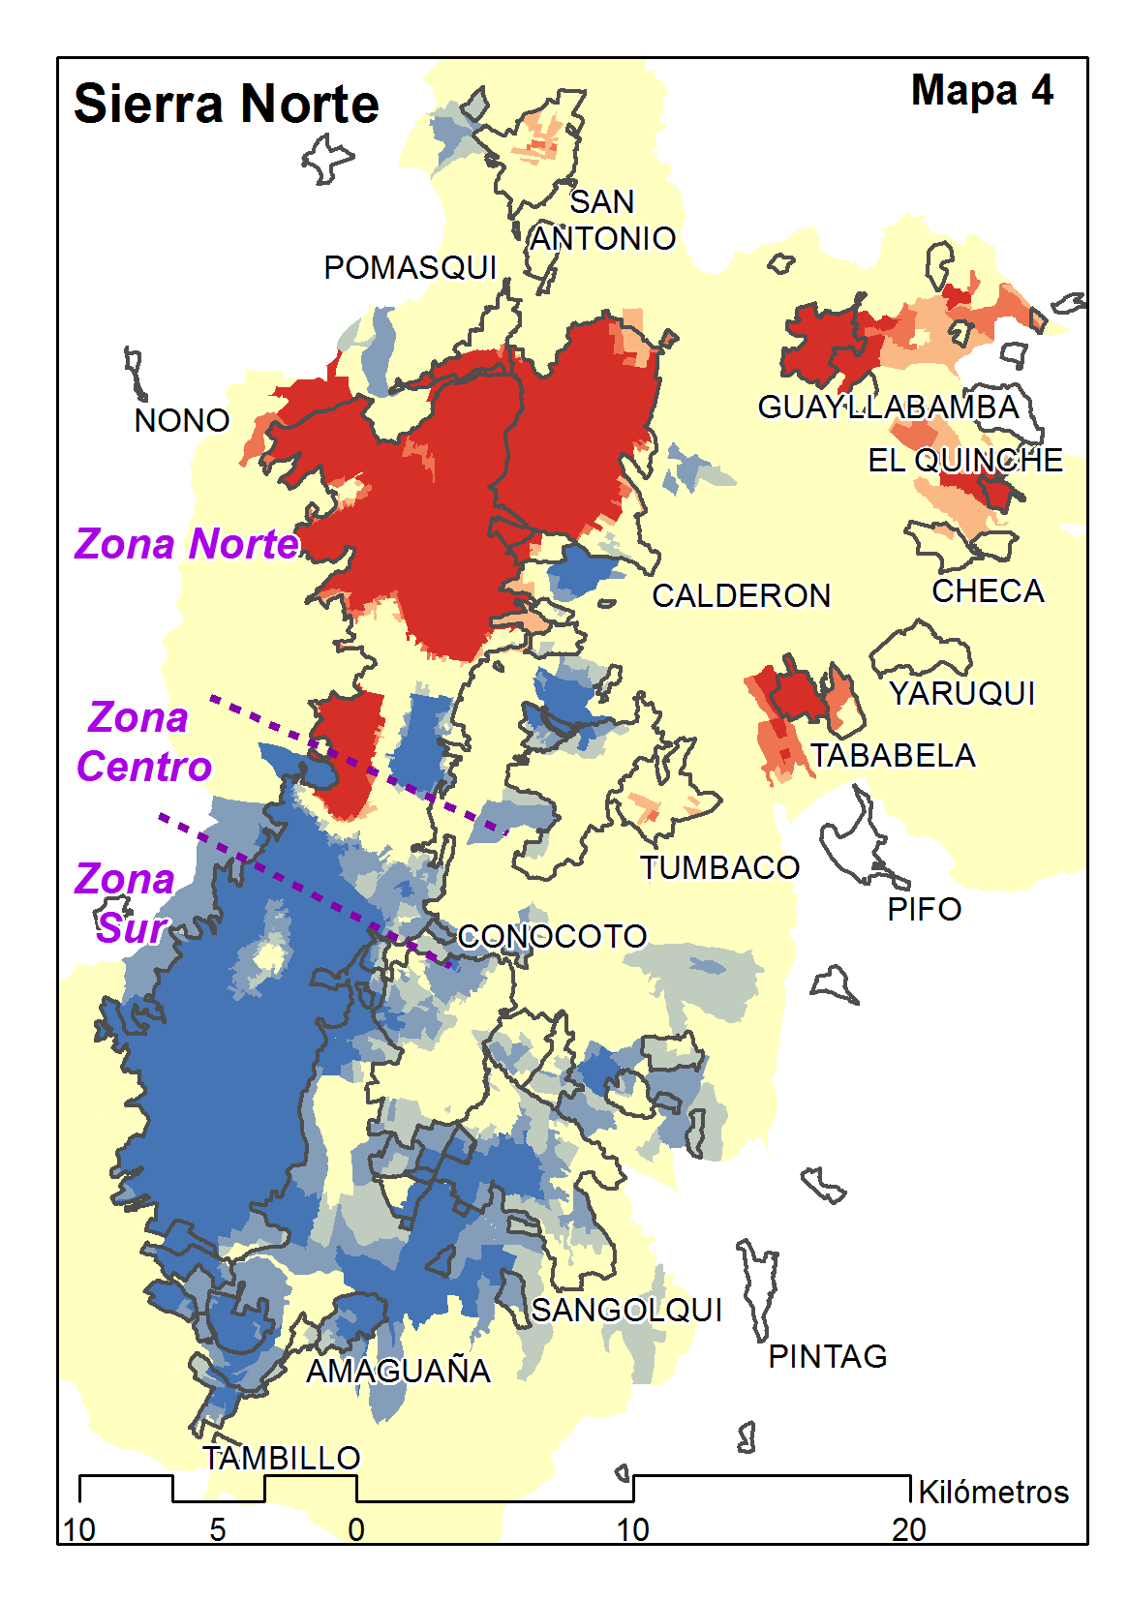
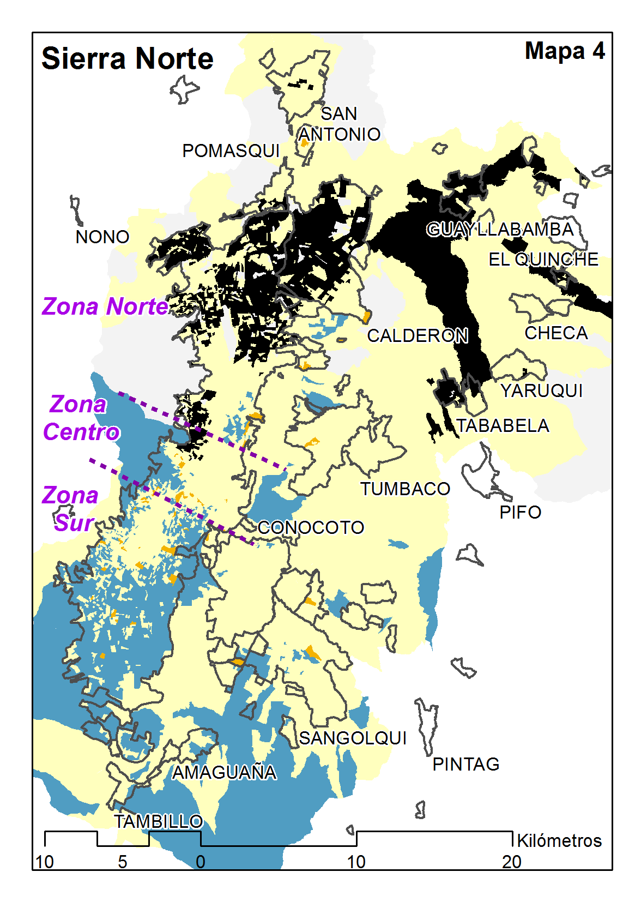
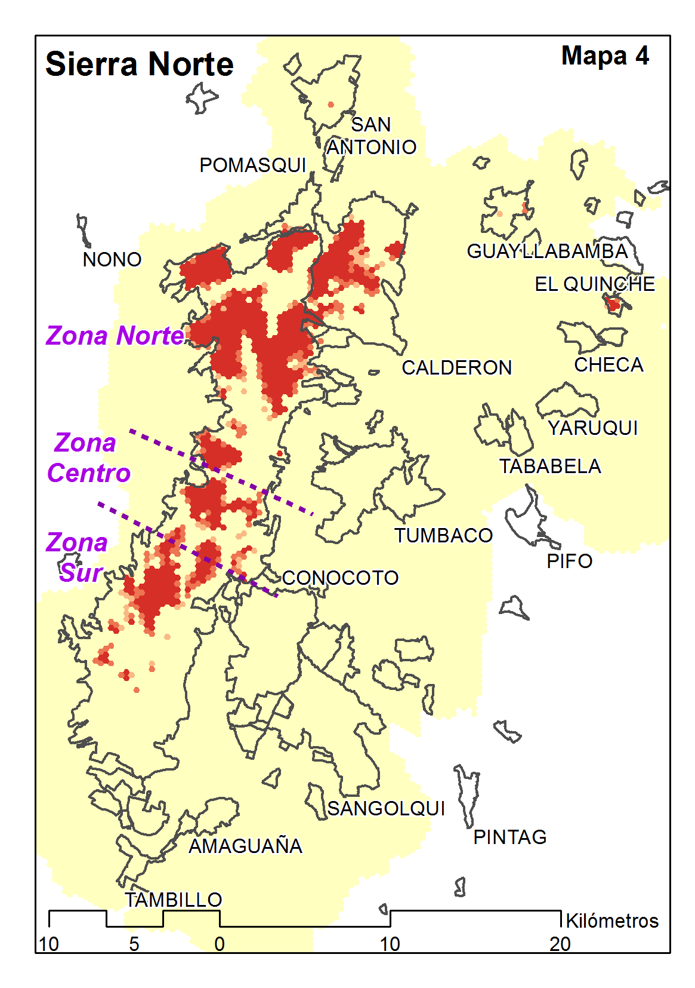
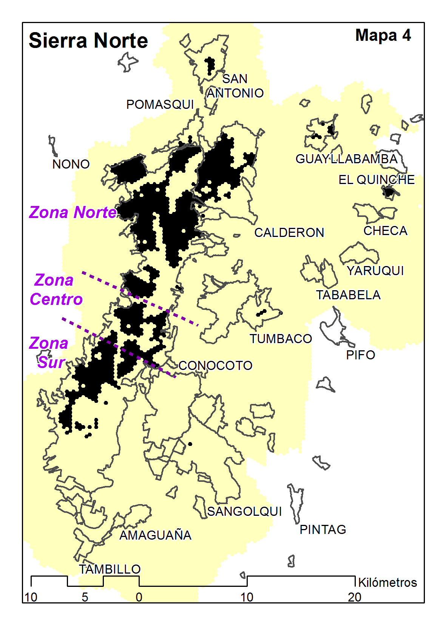
Estudio de Segregación Espacial
Problema de Unidad de Área Modificable
Gi*
Indice de Moran
Gi*
Indice de Moran
Sectores Censales
Teselares Regulares
Sánchez D, 2015;

Slide 29
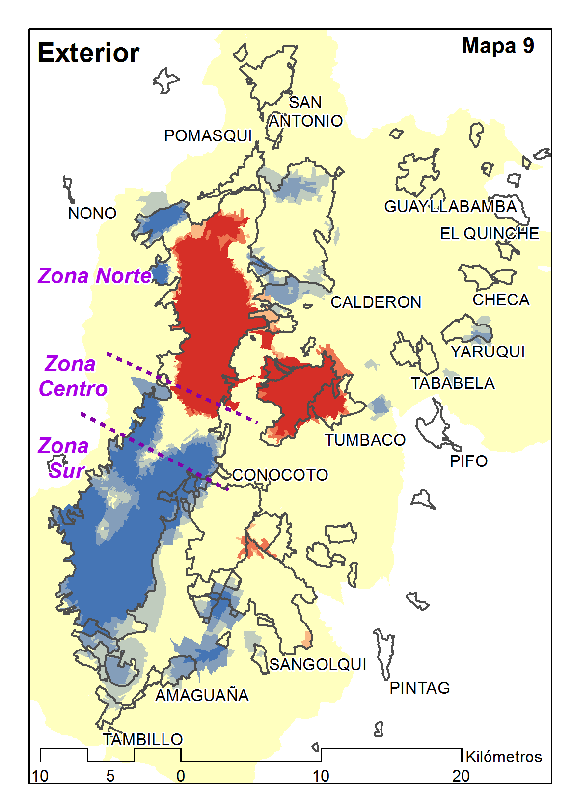
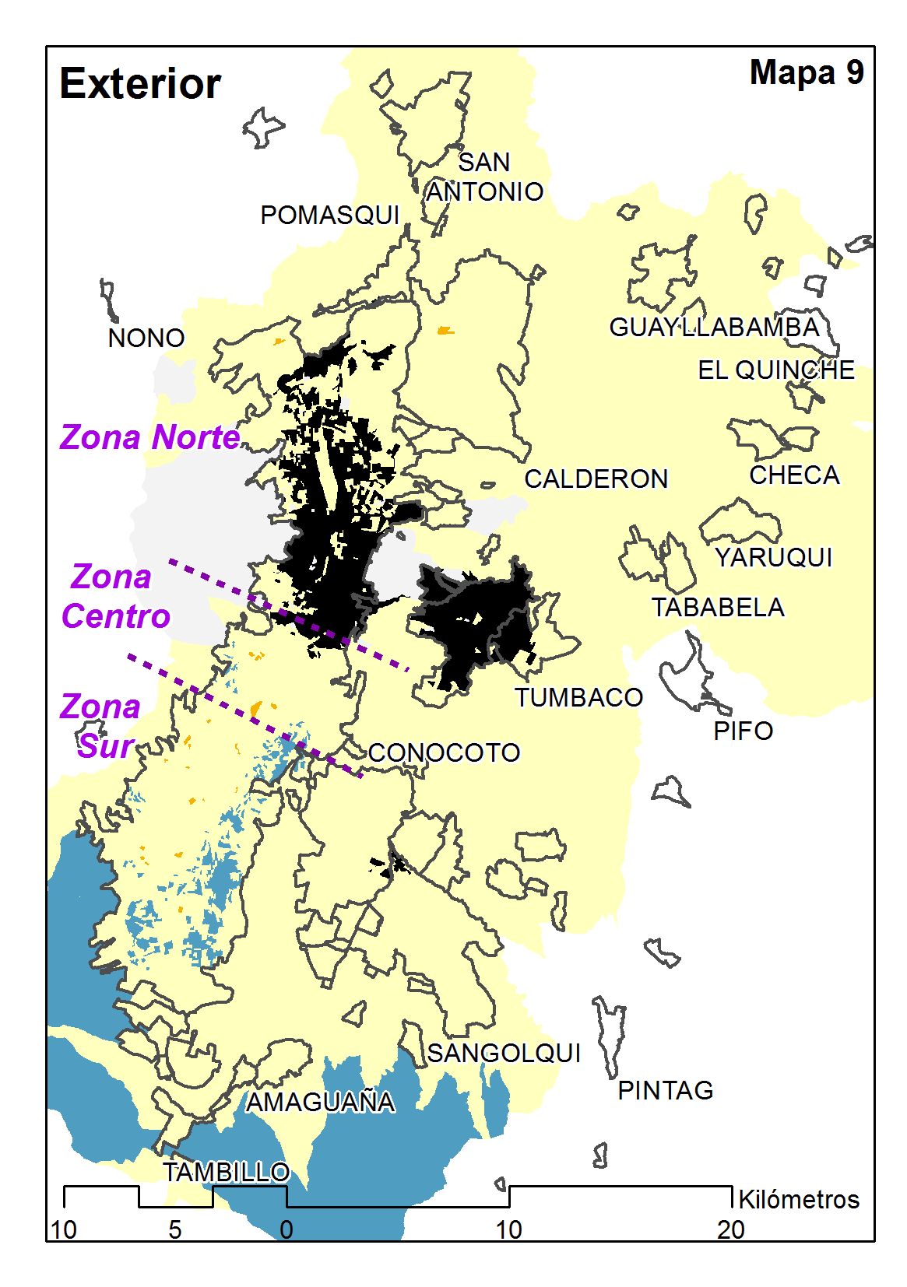
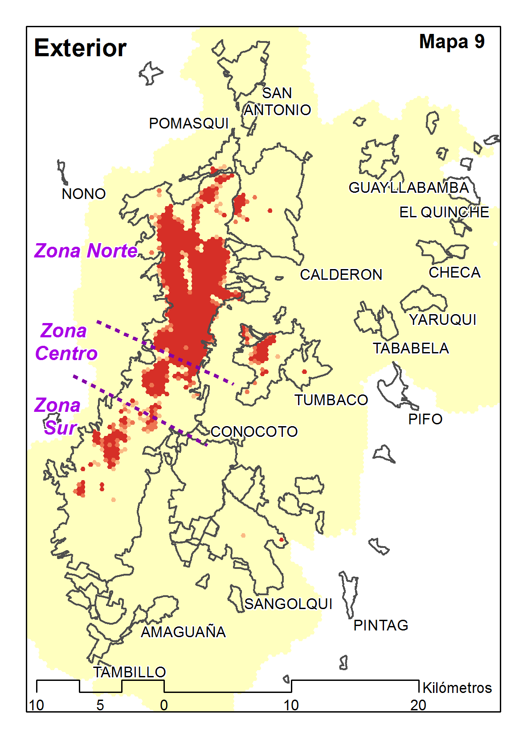
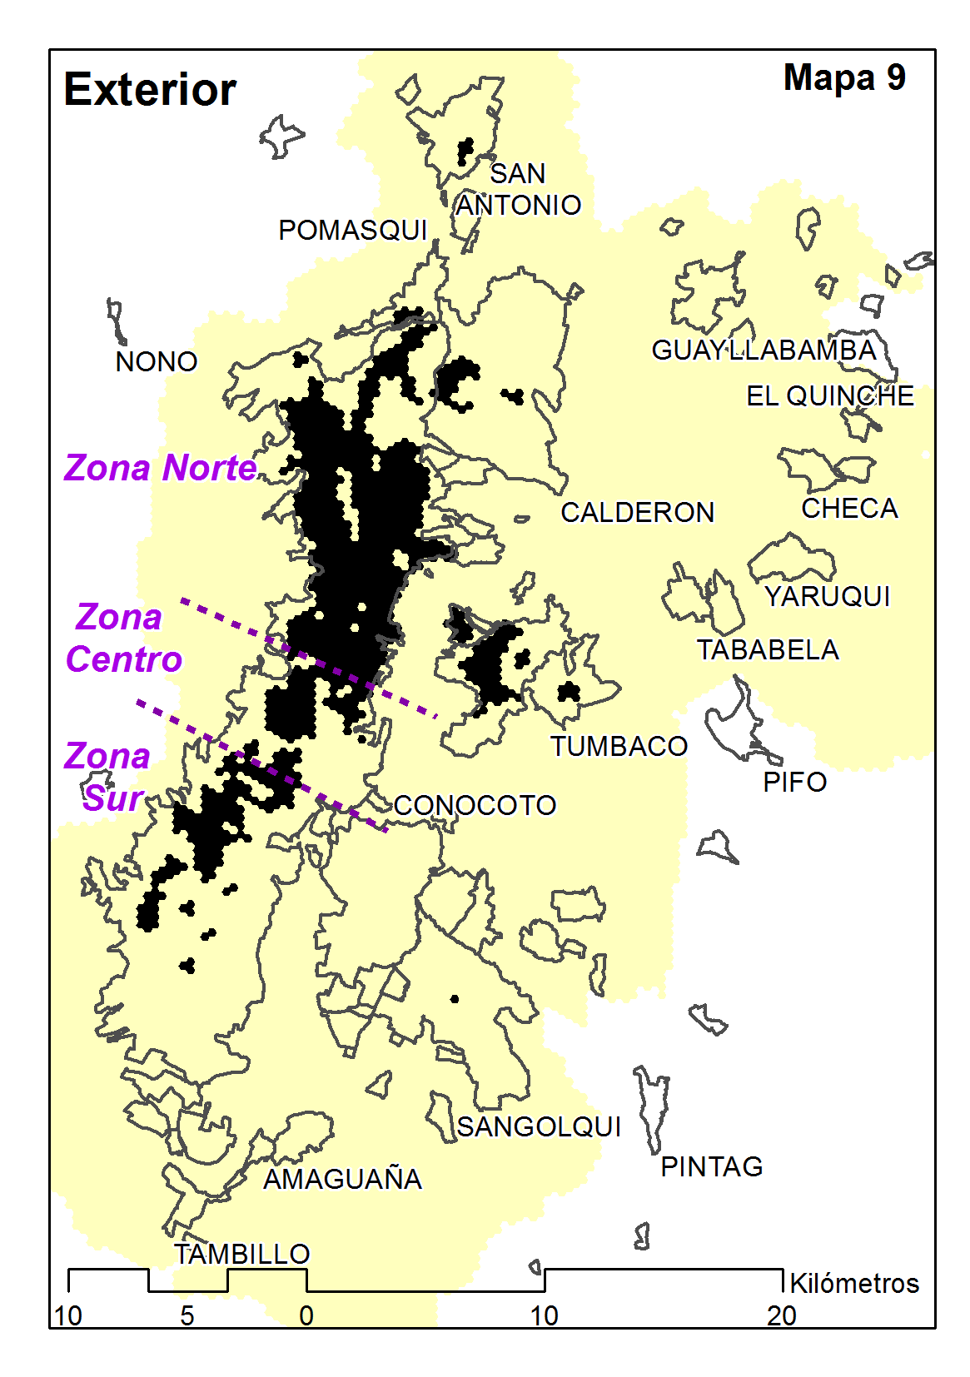
Estudio de Segregación Espacial
Problema de Unidad de Área Modificable
Gi*
Indice de Moran
Gi*
Indice de Moran
Sectores Censales
Teselares Regulares
Sánchez D, 2015;

